Slide 1


Présentation Projet
LIVRABLE 1
Christophe Gerard
Safronov Kirill
Kielbasa Alexis
26/03/2015

Slide 2

Sommaire
Présentation de l’équipe
Besoins du client
Cahier des charges fonctionnel
Coûts
Outils
Répartition des tâches
Conception
Réalisation
Tests
Retour sur l’expérience
Conclusion

Slide 3
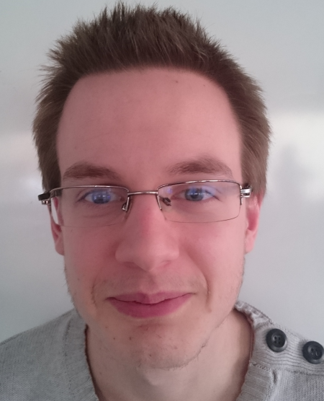
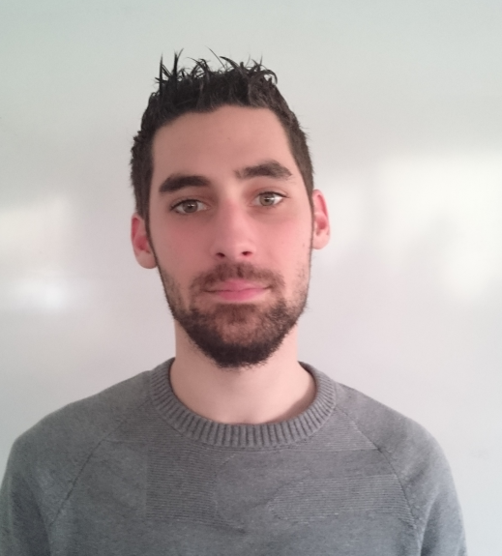
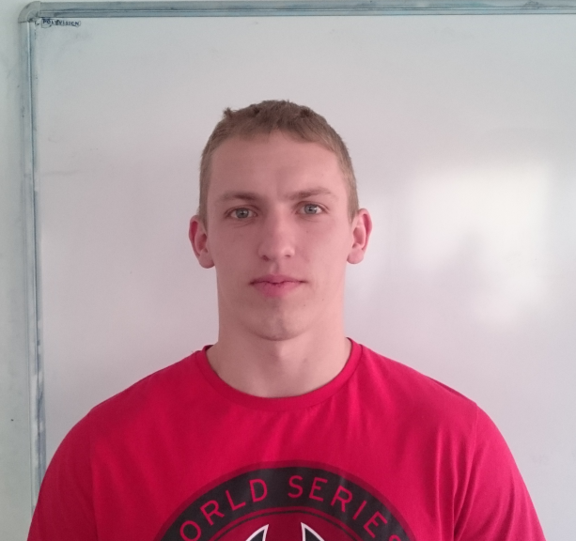
Présentation de l’équipe
Chef de projet:
GERARD Christophe
Développeur 1:
Alexis kielbasa
Développeur 2:
Safronov kirill

Slide 4
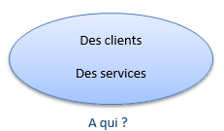
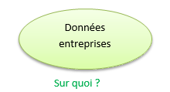

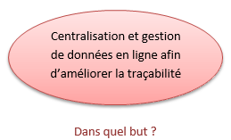
Besoins du client
Application Web accessible
Amélioration de la traçabilité
Possibilité au client de suivre sa commande

Slide 5
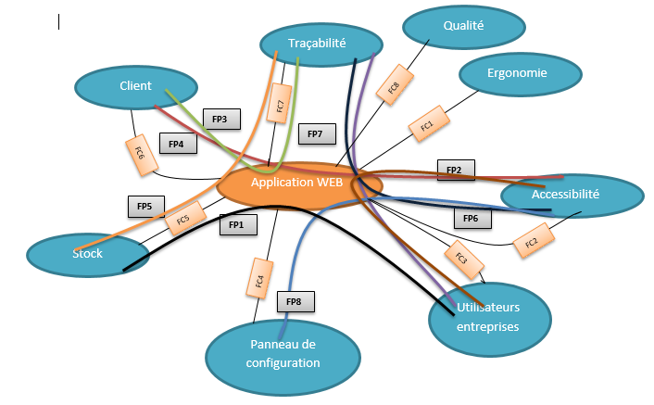

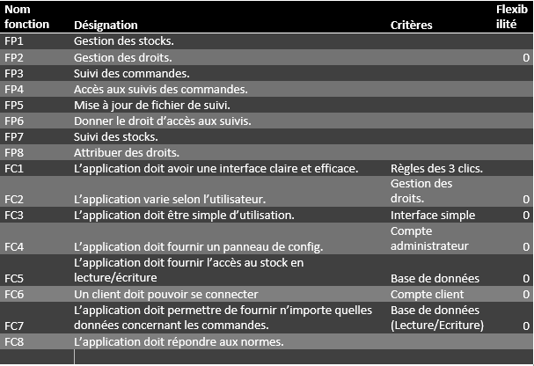
Cahier des charges fonctionnel
Application WEB
Utilisateurs entreprises
Client
Traçabilité
Traçabilité
Stock
Traçabilité
Accessibilité
Qualité
Utilisateurs entreprises
Accessibilité
Accessibilité
Panneau de configuration
Stock
Ergonomie
Accessibilité
Panneau de configuration
Traçabilité
Client
Stock
Utilisateurs entreprises
Client
Utilisateurs entreprises
Accessibilité
Traçabilité

Slide 6
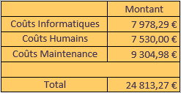

COUTS

Slide 7













OUTILS
Gestion du projet
Conception
Développement / Tests
Communication
Gestion de BDD

Slide 8
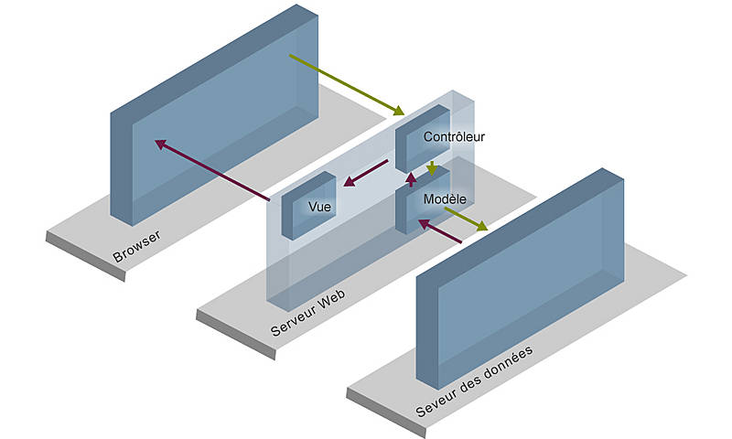





Architecture logiciel

Slide 9
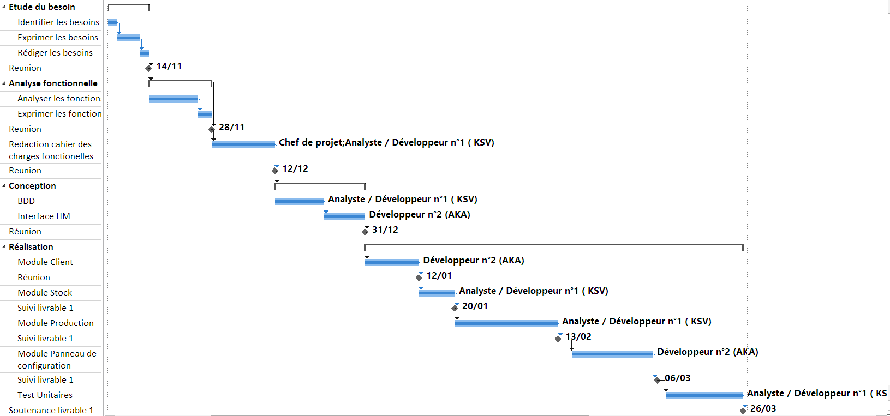
Répartition des tâches
GERARD Christophe:
Planification du projet
Supervision du projet
Réalisation
KIELBASA Alexis:
Modelisation BDD
Réalisation
SAFRONOV Kirill:
Conception
Design

Slide 10

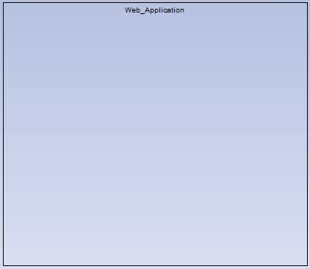



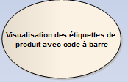


Conception
Use Case : Production

Slide 11





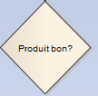


Conception
Diagramme d’activité : Production
OUI
NON

Slide 12
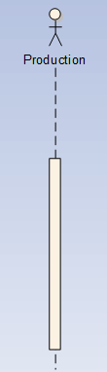
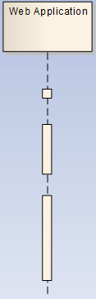
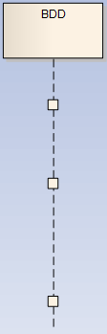
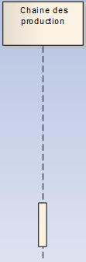


Conception
Diagramme de séquence : Production

Slide 13

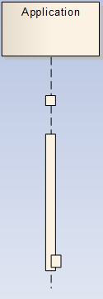
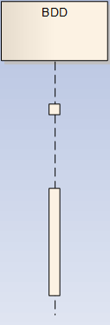
Conception
Diagramme de séquence : Production

Slide 14

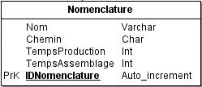


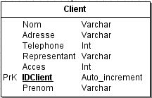


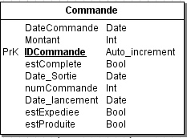




Conception
Modélisation de la BDD
1,n
0,n
0,n
1,1
1,n
0,n
1,n
1,n
0,n
0,n
1,n
1,1

Slide 15
Réalisation
Démonstration

Slide 16
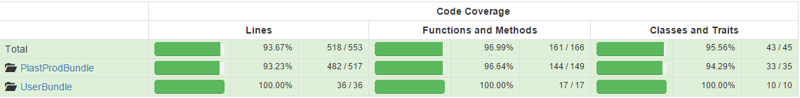
TESTS
Module Panneau de configuration
Test n°1 : Afficher la page du module.
Cas de test : Depuis l’accueil cliquez sur l’image de rouage -> Renvoie une vue avec 2 boutons.
Résultat : Test OK.
Test n°2 : Afficher la page Gérer les utilisateurs.
Cas de test : Depuis la page du module, cliquez sur le bouton « Gérer les utilisateurs » -> Renvoie une vue avec 2 boutons.
Résultat : Test OK.
Valeurs des résultats des tests : - OK (Test passé)
- N/A (Test non fait)
- KO (Test échoué)
Tests Module Client
Test n°1 : Suivre une commande.
Cas de test : Saisir un numéro de commande et un nom valide ->Renvoie une commande si le client qui recevra la commande est le même qui la consulte sinon renvoie une erreur.
Résultat : Test OK.

Slide 17
Retour sur l’expérience
Compétences techniques
Tests
Symfony 2
Compétences humaines
Communication
- Compétences projet

Slide 18
CONCLUSION
- Problèmes résolus
- Objectifs atteints
- Nouveaux objectifs pour progresser

Slide 19
Merci pour votre attention
VOUS POUVEZ POSER VOS QUESTIONS
Et faire connaitre vos remarques

